Slide 1
陣列-Array
製作者:Chen Yi
成功大學資工系醒獅團上課講義

Slide 2
如果你已經預習過…
微積分也讀得很熟了
那就來寫寫看這題吧XD
https://paiza.jp/poh/joshibato/kirishima?locale=en

Slide 3
陣列是甚麼?

Slide 4
假設今天你有一大串的資料…

Slide 5
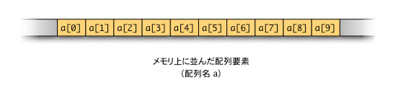
Array示意圖

Slide 6
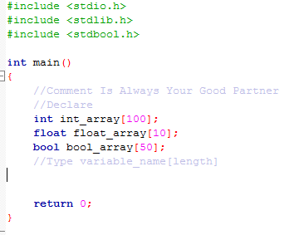
使用方式
Declare(宣告)
資料型態 變數名稱[Array大小];
Ex:
在C/C++裡，Array的Index都是由0開始~ (n -1) !!
EX: length = 100 => 0 ~ 99

Slide 7

利用for loop做初始化

Slide 8
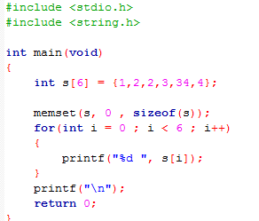
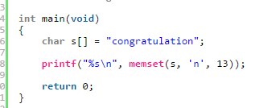
其實你應該這樣做…
在string.h 中
有個叫memset()的東西

Slide 9
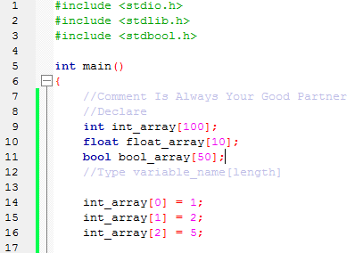
賦值(Assign) && 讀取
<=宣告君
<=賦值君
你也可以這樣宣告…
讀取方式: 變數名稱[index]
賦值方式: 變數名稱[index] = 你要的值;

Slide 10
Exercise
宣告並初始化一個int type的陣列
然後使用loop去抓取陣列裡面的最大值
把它印出來

Slide 11
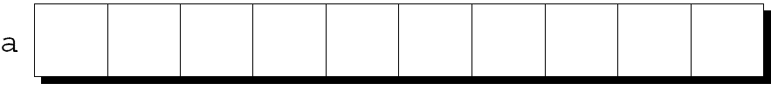
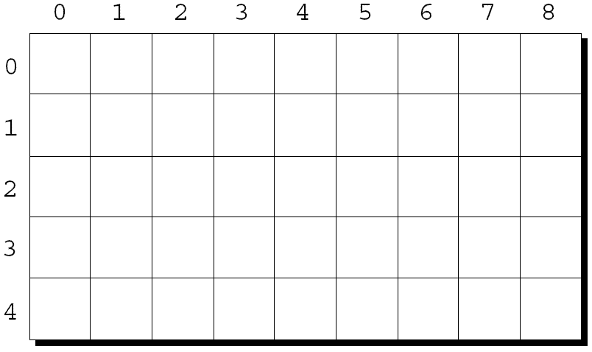
Two-Dimensional Array
這是一維
二維
覺得眼熟嗎?
那你肯定是個好學生XD!!
來源是小光光PPT

Slide 12
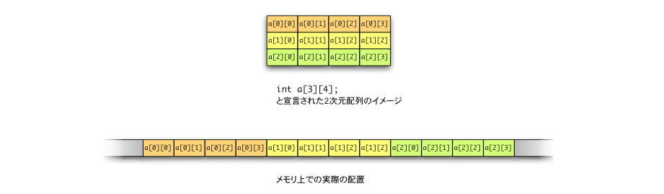
示意圖
其實這張圖裡面有一個東西很重要Ov<
試著仔細觀察看看

Slide 13
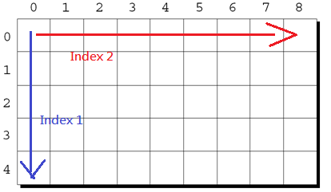
Declaration
Type var_name[length1][length2];
要怎麼決定index1 index2?
來看圖吧~~

Slide 14
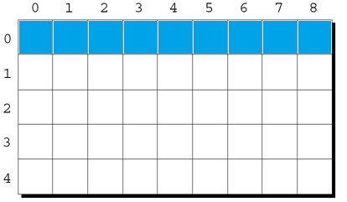
Initialize with declaration
有點煩我可以不打嗎QQ?
好啦… 開玩笑的_(:3JZ)_
格式如下:
Type var_name[length1][length2] = {
{} ,
{} ,
{}
}
沒填的compiler會幫你補,同樣的補甚麼就看compiler心情了!!
其實就是之前該記憶體位置上面的值XD

Slide 15
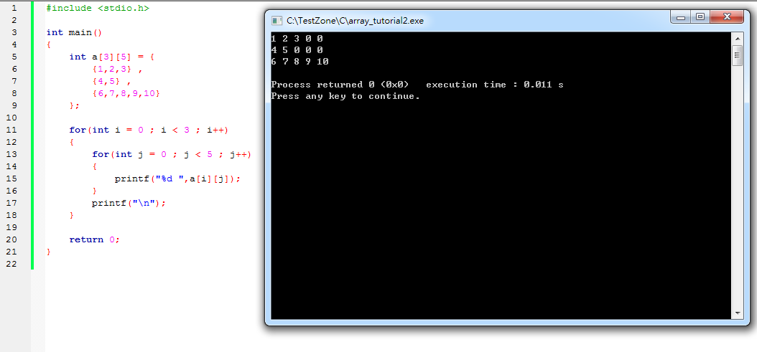
Ex:

Slide 16

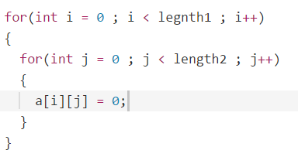
Assign
就和一維的差不多
把你要的位置給他就對了!
EX:
使用for迴圈做一開始的初始化

Slide 17

多維
Declare
使用時就跟其他維一樣，把你要的位置給他就可以了

Slide 18
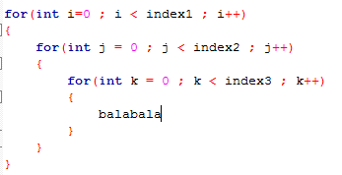
多維的初始化
一般來說…
我個人會建議多維陣列在做初始化的時候
使用ｆｏｒ迴圈會比較適當一點
真的有必要指定某個index是甚麼值在特別給它就可以了

Slide 19
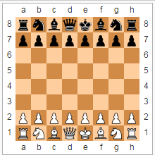
Exercise I
試著印出一個西洋棋盤吧!!
題目要求:
Q : 皇后
K : 國王
B : 主教
P : 小兵
R : 城堡
N : 騎士 ⬅ 隨便給一個XD
Hints
Char array

Slide 20
傳入function內作運算
當程式越寫越長…
越寫越長…
越寫越長…
越寫越長…
越寫越長…
越寫越長…
會變得越來越難維護
➔就是function出現的時候拉~~~

Slide 21
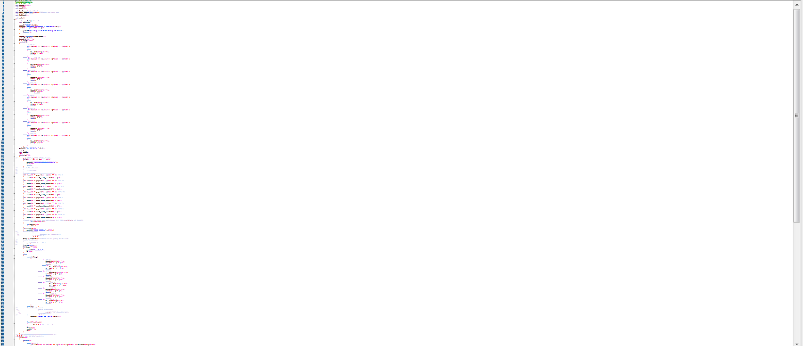
給大家看個例子
這是我某次不小心刪掉分檔，又只剩３小時就死限
拼了老命絞盡腦汁 把幾乎全部的東西塞在一個main裡解決的一個奇蹟ˊ＿＿＞ˋ
猜猜看這個main裡面有幾行ˊ__>ˋ
３ＸＸ行＼ˊｗˋ／
這裡面的array處理完全是在main裡做的XD
後果就是… 我除了要打這個PPT以外我完全不會開來看
而且根本不知道他在幹嘛\ˊwˋ/

Slide 22
既然看過了恐怖的超噁心長code後…
那要怎麼把Array傳進function裡呢?!
小光光 : C語言裡面就是用指標
指標是甚麼呢? 指標就是那個只去記憶體上儲存資料的位址阿~
然後你肯定會聽到小光光講…
二維的陣列… 就是A pointer points to a pointer points to a data \(‘w’)/
當年的學長姐們 : _(:3JZ)_

Slide 23
抱歉…
我不該在這邊浪費時間在那邊玩繞口令的<(__)>

Slide 24
認真的來看一下怎麼傳吧
要傳Array 進function?
那就傳pointer巴ˊwˋ /~
哪呢?! 這不是跟小光光講的一樣嗎?!
在 C 裡，想把array做為參數傳入function，pointer是唯一的解!!
用global就先不談… 很多人對global很排斥…

Slide 25
那只好再搶一下之後的pointer進度拉ˊ__>ˋ
Ｑ１：pointer(指標)是啥?
A1: pointer就是一個type 儲存的內容是記憶體的位址
Q:記憶體位址是甚麼QQ?
A:去看看你計概的東西… or google 簡單來講 就像是你家的門牌一樣
Pointer紀錄的東西就是門牌上的地址。你家有甚麼不關他的事
Ｑ２：那要怎麼表示指標？
Ａ２：＊君！！下面例子表示一個pointer指去一個int
ＥＸ
當然你也可以float* , double* …etc. 甚至是void*
Ｑ３：那… 我要怎麼用?
Ａ３：拜託你持續地來醒獅團囉Ｏｖ＜
迷之音:我功力不夠深 , 不敢講太多pointer QQ

Slide 26
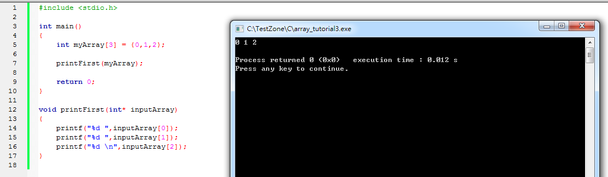
傳入一維陣列
廢話不多說，直接舉個例子
Type*

Slide 27
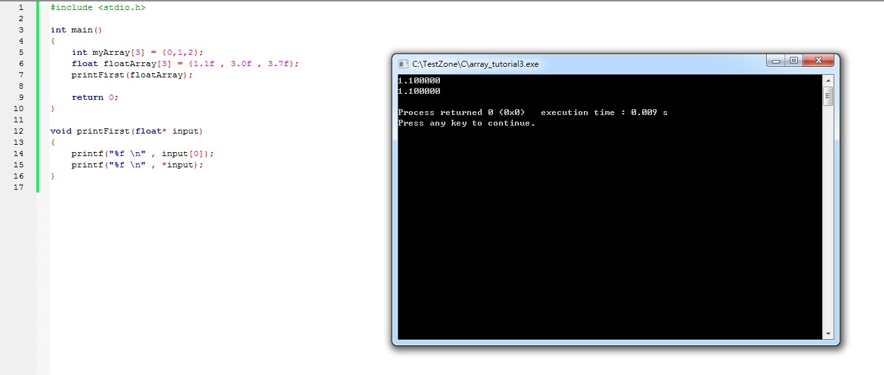
再一個！!
看到這邊應該能夠理解了吧XD

Slide 28
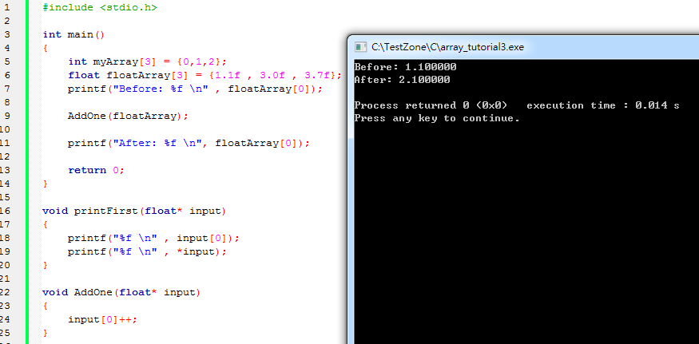
傳入後改值

Slide 29
上面例子可以明顯看到，在function外面的時候print值已經被變動過了
為甚麼呢?!
➔ 因為pointer就只是紀錄位址
➔ 當你更動他位址上面的值的時候
➔ 當然不關位址的事啦~
➔ 所以你在外面print的時候就會是被+1的狀態了OwO
溫腥小提醒:
請隨時注意一下自己傳進function的array

Slide 30
Exercise II
取出最大值~
要求
請寫一個會return 出 1-D array中 數值最大的數字
EX: int a = {1,2,3,4,5} return “5”

Slide 31
回家有時間試試看

Slide 32
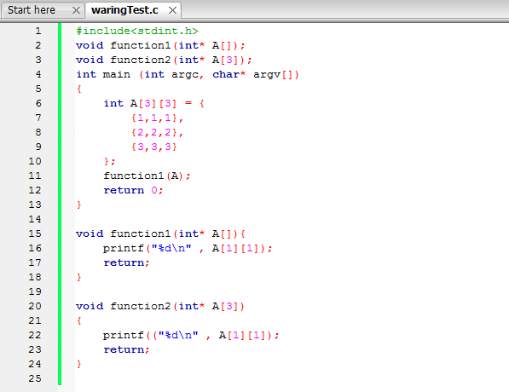
宣告 int a[5] 去 access a[6]
Print值出來自己看看
傳二維array進function裡
看看它的warning~

Slide 33
Reference
小光光PPT
Wiki Chess Board
配列 (array) <-日文網站XD

